Slide 1
Работа в системе ФГИС «Зерно». Проведение государственного мониторинга в 2024 году.
ГКУ ПК «Центр развития агробизнеса»
Докладчик: Миндибаева Татьяна Александровна, специалист по вопросам растениеводства консультационного отдела ГКУ ПК «Центр развития агробизнеса»

Slide 6
Государственный мониторинг зерна 2024 года
В 2024 году объектом мониторинга зерна является зерно мягкой и твердой пшеницы урожая 2024 года в период уборки урожая в месте выращивания с географическим указанием, предназначенное для формирования партии зерна. Государственный мониторинг обязателен для всех производителей зерна пшеницы и осуществляется в целях получения достоверных данных по показателям качества.
Государственный мониторинг зерна на территории Свердловской области и Пермского края осуществляется только Екатеринбургским филиалом ФГБУ «ВНИИЗЖ».
Анализ потребительских свойств зерна БЕСПЛАТНЫЙ!

Slide 7
Государственный мониторинг зерна 2024 года
В рамках мониторинга зерна осуществляются анализ, оценка объема и потребительских свойств зерна, произведенного на территории Российской Федерации. Перечень потребительских свойств зерна для целей мониторинга зерна установлен Приказом Минсельхоза России от 08.09.2021 №611.
Результаты исследований вносятся в ФГИС «Зерно» специалистами лаборатории.
Информация о результатах исследований является общедоступной для пользователей ФГИС «Зерно».

Slide 8
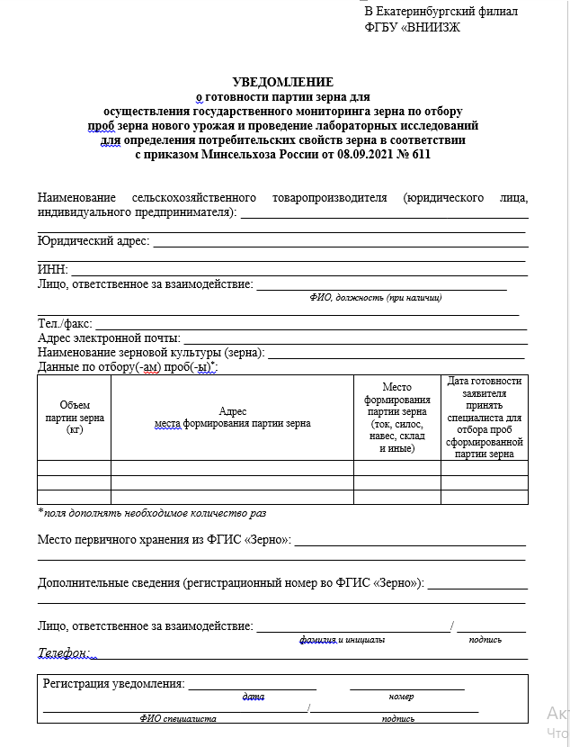
Уведомление направляется в Екатеринбургский филиал ФГБУ «ВНИИЗЖ» не позднее чем за 10 дней до предполагаемого выезда специалиста.
Контактная информация:
E-mail: m-zerno-2024@ya.ru.
Тел.:+7 (343) 264-89-55
+7 (343) 301-89-95

Slide 9
Одновременно с отбором проб в рамках мониторинга Вы можете:
провести исследование на ГМО в соответствии с ФЗ от 30 декабря 2021 г. N 454-ФЗ "О семеноводстве"
отбора проб сельскохозяйственных культур:
для целей декларирования;
с целью исследования потребительских свойств;
на фитосанитарное исследования.
Для этого необходимо при подаче уведомления о готовности партии зерна направить заявку на отбор проб (форма заявки находится на сайте в разделе: Заказчикам/Бланки и образцы для заполнения)

